Slide 1
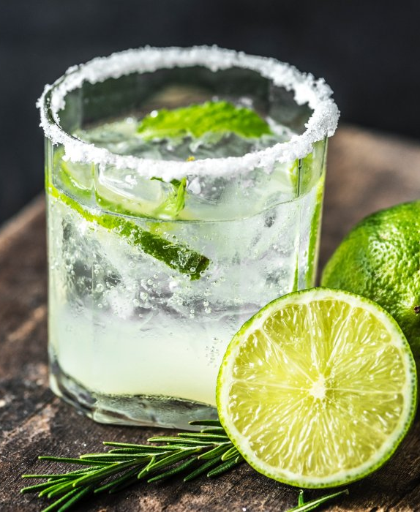
项目立项说明 · 2026 年 9 月
鸡尾酒法典
在家调酒的第一站
把你手头有的酒，变成今晚能喝的那一杯
Notes:
立项说明。配图来自公开鸡尾酒数据库 TheCocktailDB（金汤力）。

Slide 2
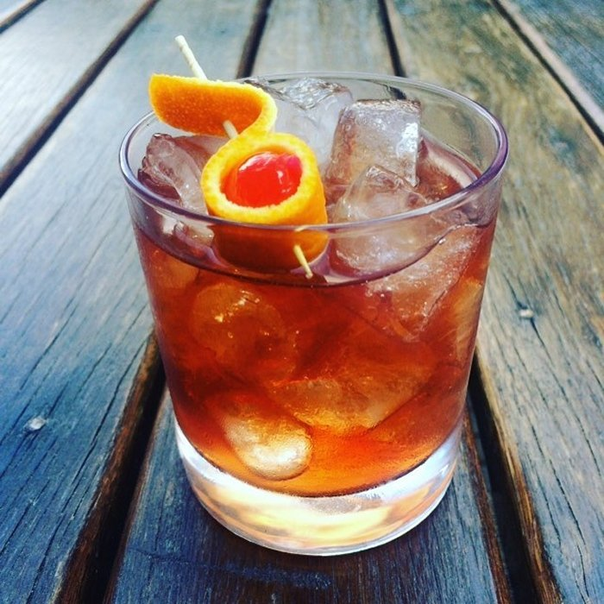
项目背景
想在家调一杯，通常卡在这三件事
不知道从哪杯开始。看别人调很简单，自己上手就无从下手。
买了酒用不完。一瓶利口酒用两三次就闲置，剩下的不知道还能配什么。
配方找不到。看过、收藏过，真要调的时候翻不出来。
缺的不是配方，而是一个「以我手头的材料为中心」的工具。
Notes:
背景来自日常观察与已有调酒类内容的评论区反馈。配图来自 TheCocktailDB（Old Fashioned）。

Slide 3
项目背景
现有渠道帮不上这几个忙
渠道 | 做得好的地方 | 缺的是什么
短视频 | 直观，看着就想动手 | 看完就忘，没法按手头材料筛
社交平台帖子 | 有真实经验分享 | 信息零散，配方不成体系
配方书、小程序 | 内容体系完整 | 很少考虑「我手上只有这些」
搜索引擎 | 什么都能搜到 | 同名配方差异大，比例不敢信
机会点很清楚：让用户从「我有什么」出发，而不是从「有哪些名酒」出发。
Notes:
渠道对比为立项时的定性判断，不是第三方统计。

Slide 4
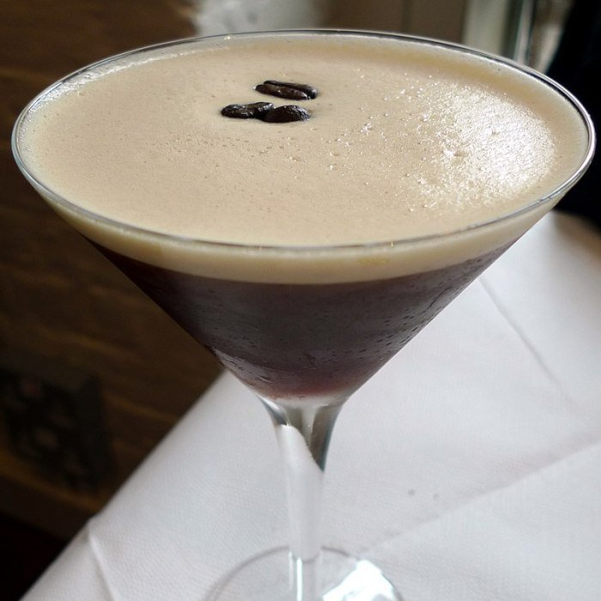
项目定义
项目题目与定位
项目名称：鸡尾酒法典（备用名：今晚喝什么）
一句话定位：把你手头有的酒，变成今晚能喝的那一杯
目标用户：在家调酒的新手，以及买了酒不知道怎么用的人
呈现形态：手机优先的网页，打开就能用，不用下载 App
先做网页，跑通后再考虑小程序。
Notes:
配图来自 TheCocktailDB（Espresso Martini）。

Slide 5
功能规划
主要功能：六个模块
01 配方库
02 我有啥
03 想喝啥
经典与特调分开，写清材料、比例、步骤
勾选手头材料，按差几种分档推荐
按口味标签筛选，也可以随机抽一杯
04 每日推荐
05 交流区
06 评论与勘误
首页每天推四杯，大图左右切换
发帖、回帖、点赞、收藏
每杯酒可讨论，配方有错能报
Notes:
六个模块对应网站一级导航，互相独立，可分阶段实现。

Slide 6
功能细节
核心功能一：按手头的材料找酒
勾选材料
逐杯比对
分三档给出
勾出手头有的那几样材料
每款配方缺哪一味，一眼看得到
现在能调 / 差一种 / 差两种
再加一条补货建议：买哪一瓶，能多解锁几杯酒。
Notes:
这是立项时确定的核心差异化功能，也是整个数据结构的出发点。

Slide 7
功能细节
核心功能二：用口味标签选酒
不想研究配方，只想喝点酸的、带气泡的，可以直接点标签。
标签分五个维度，互相可以叠加，也可随时清空。
拿不定主意时，让系统在符合条件的酒里随机抽一杯。
口味
甜、酸、苦、涩、咸、辣、果香、奶香、咖啡、草本、烟熏、清爽
口感
气泡、浓郁、绵密、冰沙
长度
长饮、短饮
酒感
无酒精、微醺、中等、烈
场合
餐前、餐后、派对、独饮、夏日、冬日
Notes:
标签体系共 28 个标签，用户上传配方时也可以自己补充。

Slide 8
用户与权限
谁在用，各自能做什么
能做到什么 | 游客 | 注册用户 | 管理员
浏览配方、材料、评论 | 可以 | 可以 | 可以
收藏配方、记录自己的材料 | 不可以 | 可以 | 可以
发布配方、发帖评论点赞 | 不可以 | 可以 | 可以
提交配方勘误 | 不可以 | 可以 | 可以
维护材料库、审核内容、管理用户 | 不可以 | 不可以 | 可以
权限判断放在云端，网页上看到按钮不等于能改数据。
Notes:
权限设计在立项时就确定，避免后期返工。

Slide 9
本期目标
预期实现的功能
本期要做
有余力再做
邮箱注册与登录
上传配方（图片、材料、步骤、标签）
中英文名、译名、外号、拼音都能搜到
评论、点赞、收藏、勘误
管理员维护材料库与审核内容
帖子自动审核，减少人工
给配方挂教学视频链接
微信、QQ 登录
打包成小程序版本
Notes:
本期目标以「能真正被别人使用」为验收标准。

Slide 10
技术方案
技术路线：三句话讲完
网页
后端
数据库
负责显示，手机电脑都能打开
负责判断权限和读写数据
把内容集中存起来，所有人看到同一份
选型 | 用什么 | 为什么
网页技术 | HTML、CSS、JavaScript | 基础通用，不依赖框架，好维护
后端与数据库 | 云开发的云函数 + 数据库 | 不用自备服务器，按需付费
登录方式 | 邮箱 + 验证码 | 个人开发者就能做通，成本低
Notes:
原理部分点到为止，重点在「数据集中存、权限在服务端」。

Slide 11
里程碑
实施计划：分五步走
原型
内容与体验
上云
账号体系
上线
把配方库和「我有啥」跑通，先确认值得做
扩充配方材料，配图，做标签与手机适配
建数据库、写后端接口，数据集中到云端
注册登录、权限区分、后台管理
部署到线上，让朋友先用起来
每一步都以「能被别人用起来」为验收标准，先跑通再优化。
Notes:
阶段划分与后续实际执行基本一致。

Slide 12

结语
预期成果
一个能真正用起来的调酒网站，手机电脑都能打开
一个可检索的配方与材料库，先把内容攒厚
一套能继续扩展的账号与内容体系
一群愿意在上面交流的调酒爱好者
先把一杯酒调出来，再谈别的。
Notes:
配图来自 TheCocktailDB（Aperol Spritz）。

